Slide 1


BẢO VỆ ĐỒ ÁN TỐT NGHIỆP
ĐỀ TÀI: XÂY DỰNG WEBSITE BÁN SÁCH ONLINE TRÊN NỀN TẢNG MEAN STACK
GVHD: ThS. Nguyễn Trần Thi Văn
Nhóm sinh viên thực hiện: Lữ Phước Hưng – 16110105
Trần Quang Tân – 16110206
Khóa: K16
Ngành: Công Nghệ Thông Tin
Ngày bảo vệ: 09/01/2021

Slide 2
NỘI DUNG
1. GIỚI THIỆU ĐỀ TÀI
2. NỘI DUNG THỰC HIỆN
3. DEMO
4. KẾT LUẬN

Slide 3



1. GIỚI THIỆU ĐỀ TÀI

Slide 4



1. GIỚI THIỆU ĐỀ TÀI

Slide 5


1. GIỚI THIỆU ĐỀ TÀI

Slide 6
2. NỘI DUNG THỰC HIỆN
Tìm hiểu và khảo sát các website về bán sách như tiki, fahasa, alpha books,… và các chức năng cần thiết .
Thiết kế cơ sở dữ liệu .
Tìm hiểu,học hỏi các công nghệ cần thiết để thực hiện website
Website được xây dựng cho 4 đối tượng sử dụng :Guest ,User, Admin, Employee.

Slide 7
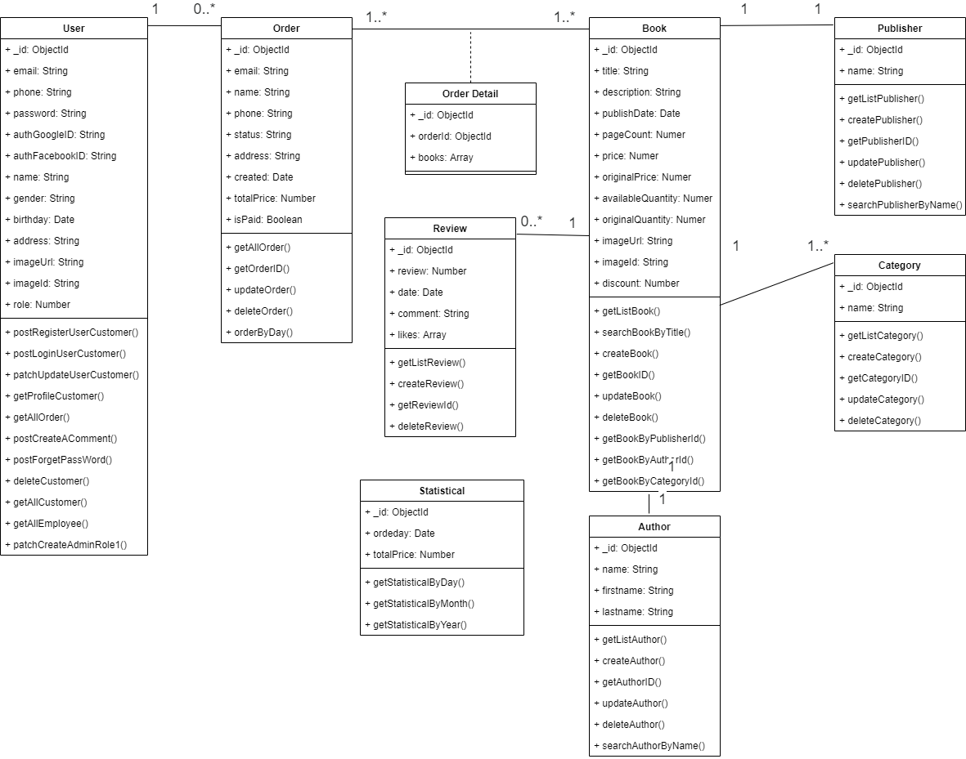

Slide 8
2. NỘI DUNG THỰC HIỆN
Guest :
Đăng nhập / đăng ký.
Xem sản phẩm, tìm kiếm sách theo tên, lọc sách theo tác giả, thể loại,…
Thêm sản phẩm vào giỏ hàng .
Xem bình luận và xem đánh giá về sản phẩm.

Slide 9
2. NỘI DUNG THỰC HIỆN
Admin:
Đăng nhập.
Quản lý nhân viên.
Quản lý sản phẩm.
Quản lý đơn hàng.
Quản lí đánh giá.
Quản lý khách hàng.
Xem thống kê.

Slide 10
2. NỘI DUNG THỰC HIỆN
Customer:
Đăng nhập/đăng ký cho người dùng.
Xem chi tiết sách.
Quản lý giỏ hàng .
Quản lý thông tin cá nhân .
Quản lý đơn hàng của khách hàng .

Slide 11
2. NỘI DUNG THỰC HIỆN
Customer:
Đăng ký nhận thông báo qua email.
Bình luận /đánh giá sách.
Chức năng thanh toán.
Chức năng lọc sản phẩm bằng tên tác giả, nhà xuất bản,thể loại,…

Slide 12
2. NỘI DUNG THỰC HIỆN
Employee:
Đăng nhập .
Quản lý đơn hàng .
Quản lý sản phẩm .
Quản lý khách hàng .
Quản lí đánh giá.

Slide 13
3. DEMO

Slide 14
4. KẾT LUẬN
Kết quả đạt được
Bổ sung thêm kiếm thức về MEAN Stack.
Đút kết được những kinh nghiệm quý báu khi gặp khó khăn trong quá trình phát triển dự án.
Xây dựng được một website bán sách online có các chức năng cơ bản như quản lí sản phẩm sách, quản lí các thông tin sách, xem chi tiết sản phẩm, nhận xét đánh giá sản phẩm, đặt hàng, thanh toán.

Slide 15
4. KẾT LUẬN
Ưu điểm
Giao diện thân thiện, màu sắc dễ nhìn. Giao diện được thiết kế theo kiểu Bootstrap đáp ứng được xu hướng thiết kế.
Khách hàng có trang cá nhân chỉnh sửa thông tin tài khoản và có chức năng bình luận sản phẩm.
Website được xây dựng bằng công nghệ MEAN Stack nên tốc độ truy xuất thông tin nhanh.

Slide 16
4. KẾT LUẬN
Nhược điểm
Chưa tích hợp hệ thống giao hàng.
Chưa xây dựng chatbox hỗ trợ khách hàng mua sản phẩm.
Chưa tối ưu hóa tốc độ với dữ liệu người dùng lớn.

Slide 17
4. KẾT LUẬN
Hướng phát triển
Tiếp tục trao dồi và cải thiện kiến thức về MEAN Stack.
Cải thiện giao diện ngày càng dễ dàng tiếp cận với khách hàng.
Xây dựng tính năng chatbox hỗ trợ khách hàng mua sản phẩm khi nhắn tin trực tuyến với nhân viên.
Tích hợp hệ thống giao hàng.
Xây dựng chức năng đăng nhập website bằng tài khoản google hoặc facebook

Slide 18
Thank you For Listening

